Slide 1
CMOOC 联盟优秀课程 北京市优质教材
软件项目管理
北京邮电大学 韩万江 hanwanjiang@bupt.edu.cn

Slide 2
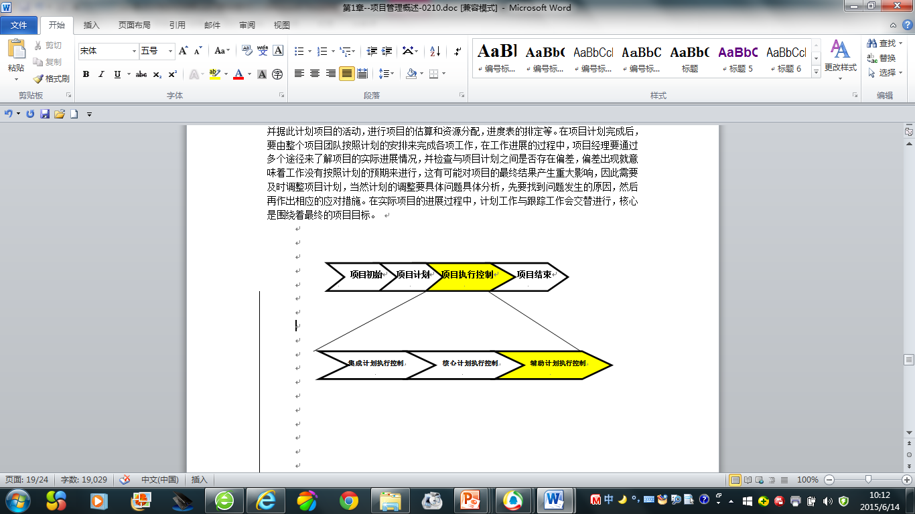
路线图：

Slide 3
软件项目管理 第 三 篇
第 15 章
项目辅助计划执行控制

Slide 4
本章要点
一
团队管理
二
干系人管理
三
沟通管理
四
风险管理
五
合同管理
六
敏捷管理
七
案例分析

Slide 5
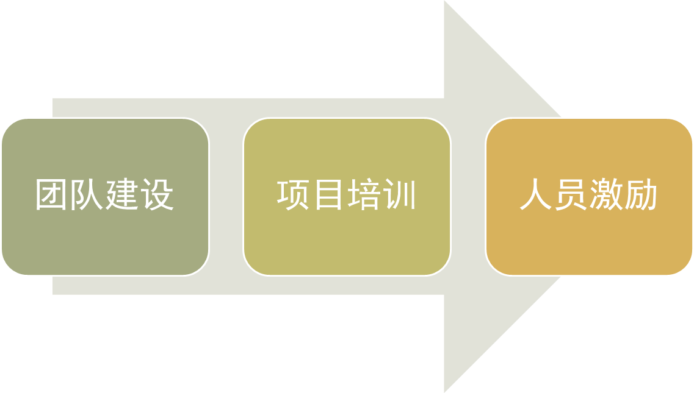
团队计划执行控制

Slide 6
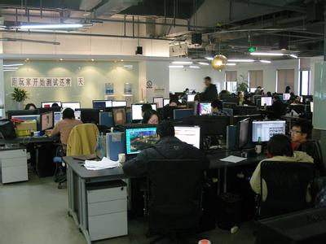
团队建立

Slide 7
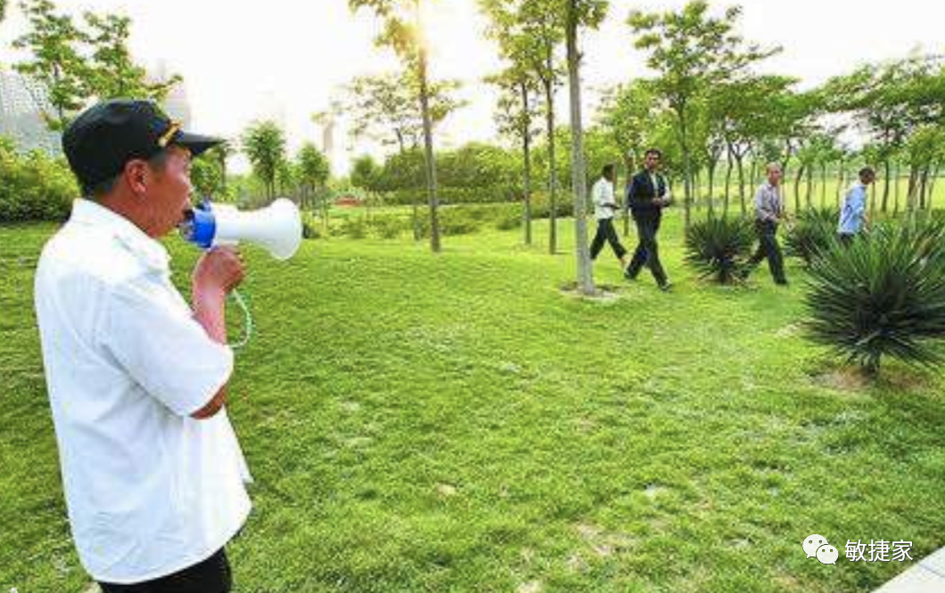
团队规范建立：与其叫喊

Slide 8
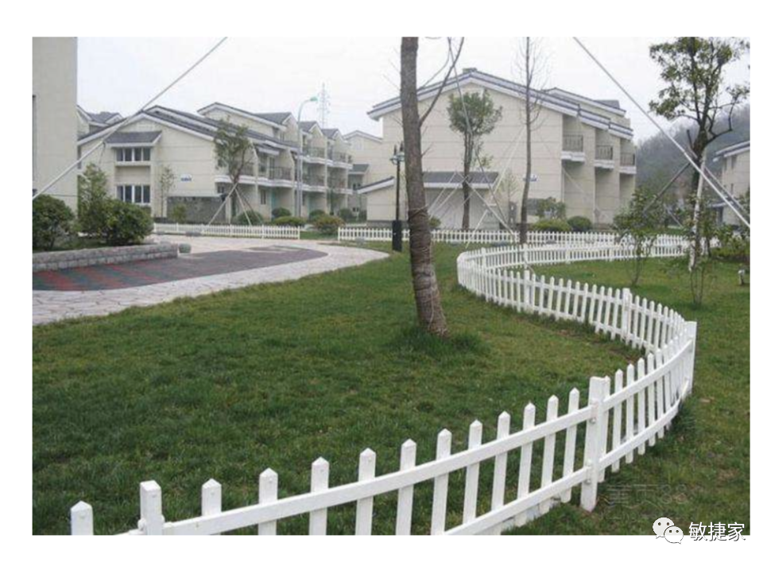
团队规范建立：不如提供工具
好的管理者是不知道管理者的存在 – 无为而治

Slide 9
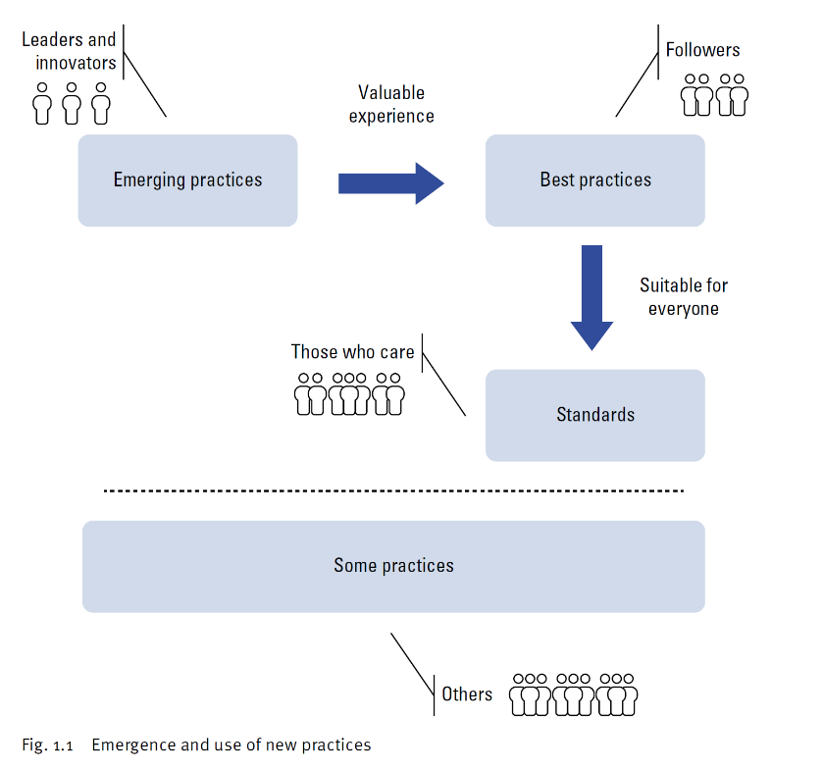
Leadership – 无为而治

Slide 10
信守承诺
信守承诺的工程师素养：基于承诺的计划、认领任务的承诺

Slide 11
项目成员的培训
项目培训的特点题添加标
短期
片断式
针对性强
见效快
添加文本

Slide 12
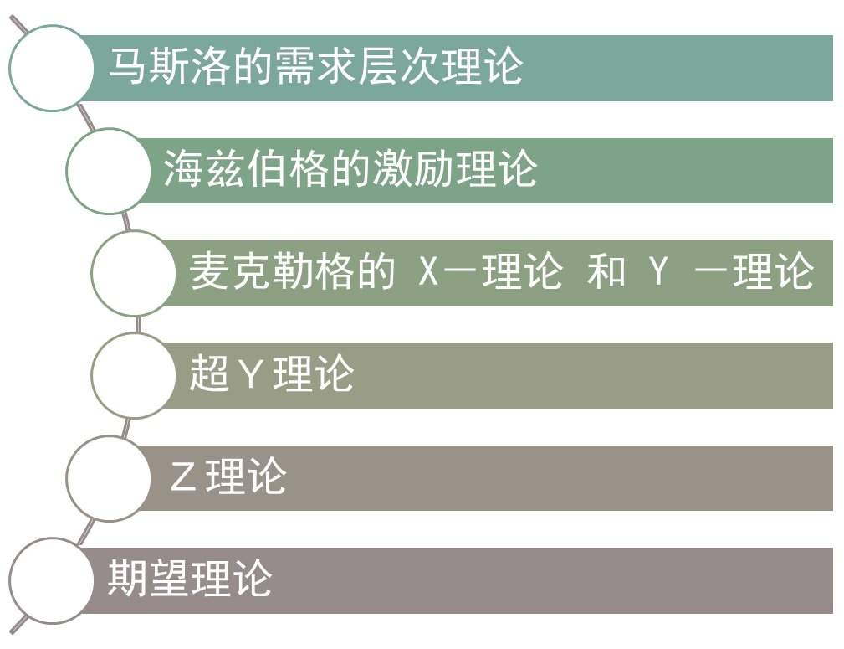
项目成员的激励理论

Slide 13
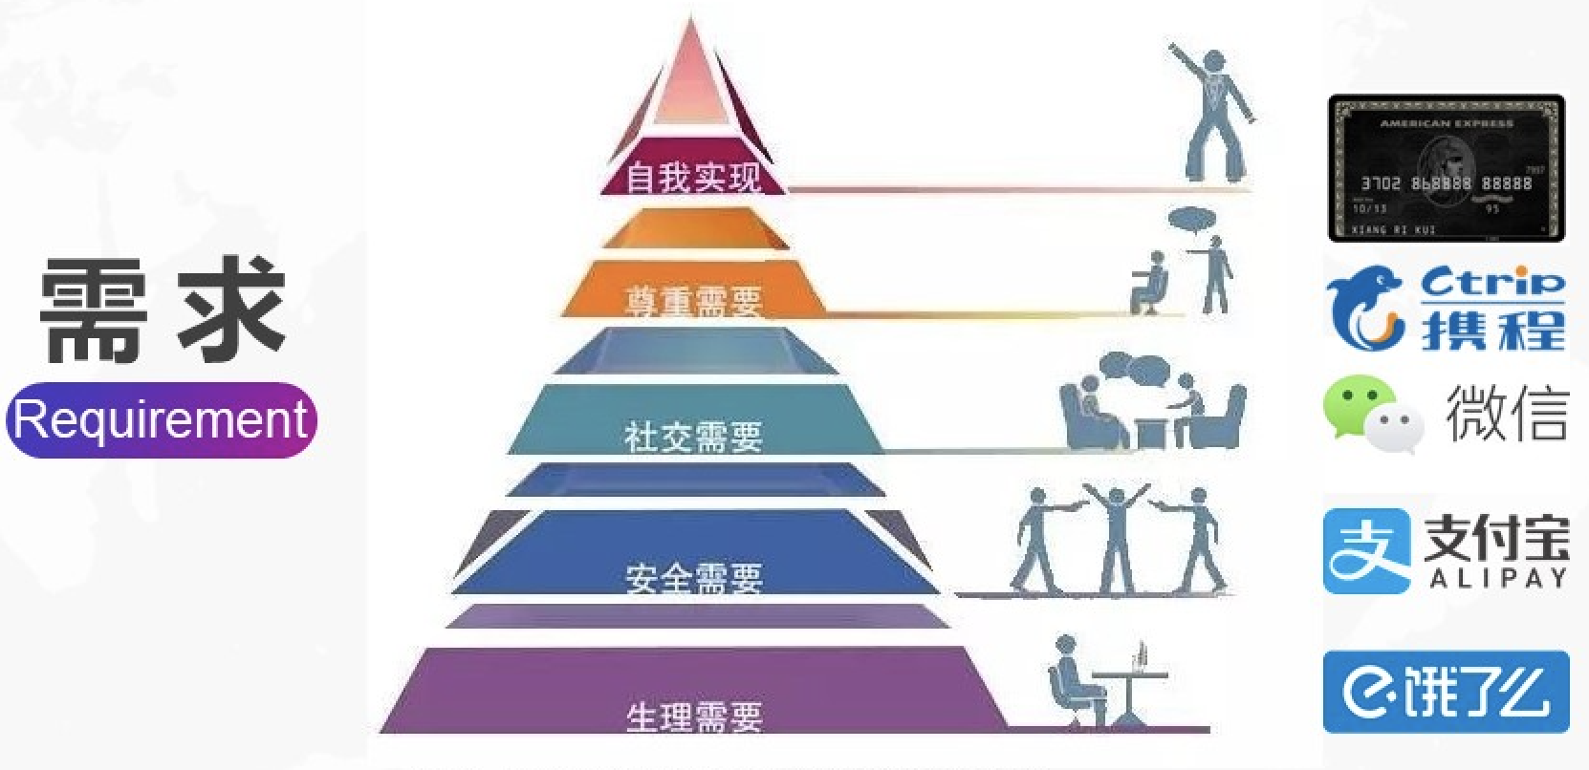
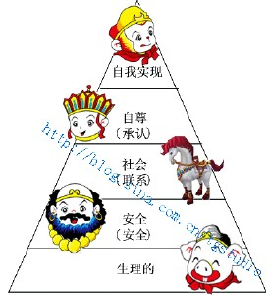
马斯洛的需求层次理论

Slide 14
海兹伯格的激励理论
激励因素（内在因素）
保健因素（外在因素）
成就感
责任感
晋升
被赏识、认可添加文本
工作环境
薪金
工作关系
安全等文本

Slide 15
麦克勒格的 X－理论
强势管理—针对懒惰型人员
不喜欢工作并努力逃避工作
缺乏进取心，没有解决问题与创造的能力
喜欢被指导，避免承担责任，缺乏主动性
缺乏理性，容易受外界影响
自我中心，对组织需求反应淡漠
用马斯洛的底层需求进行激励
添加文本

Slide 16
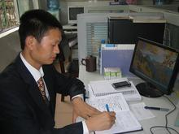
麦克勒格的 Y－理论
参与管理—针对勤奋型人员
如果给予适当的激励和支持性的工作氛围，会达到很高的绩效预期
具有创造力，想象力，雄心和信心来实现组织目标
能够自我约束，自我导向与控制，渴望承担责任
个人的目标与组织的目标有机结合
用马斯洛的高层需求进行激励
添加文本

Slide 17
超Y理论
１ 人们情况不同、处理方法不同
２ 组织形式和管理方法要与工作性质和人们的需要相适应
３ 组织机构和管理层次的划分、职工培训和工作分配、工作报酬和控制程度等, 不能千篇一律;
４ 当一个目标达到后,应激起员工的胜任感,使他们为达到新的、更高的目标而努力。

Slide 18
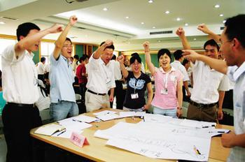
Ｚ理论
１ 企业对员工实行长期或终身雇佣制度,
２ 注意员工培训,
３ 注意对人的经验和潜在能力进行诱导;
４ 企业决策采取集体研究和个人负责的方式,
５ 让职工多参与管理。

Slide 19
期望理论（Expectancy Theory）
人们在下列情况下能够受到激励并且出大量成果
相信他们的努力很可能会产生成功的结果
他们也相信自己会因为成功得到相应的回报

Slide 20
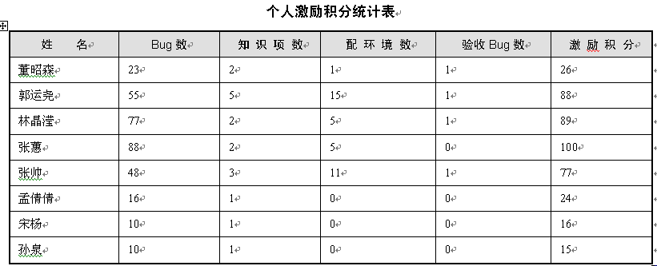
激励实例:期望理论与超Y理论

Slide 21
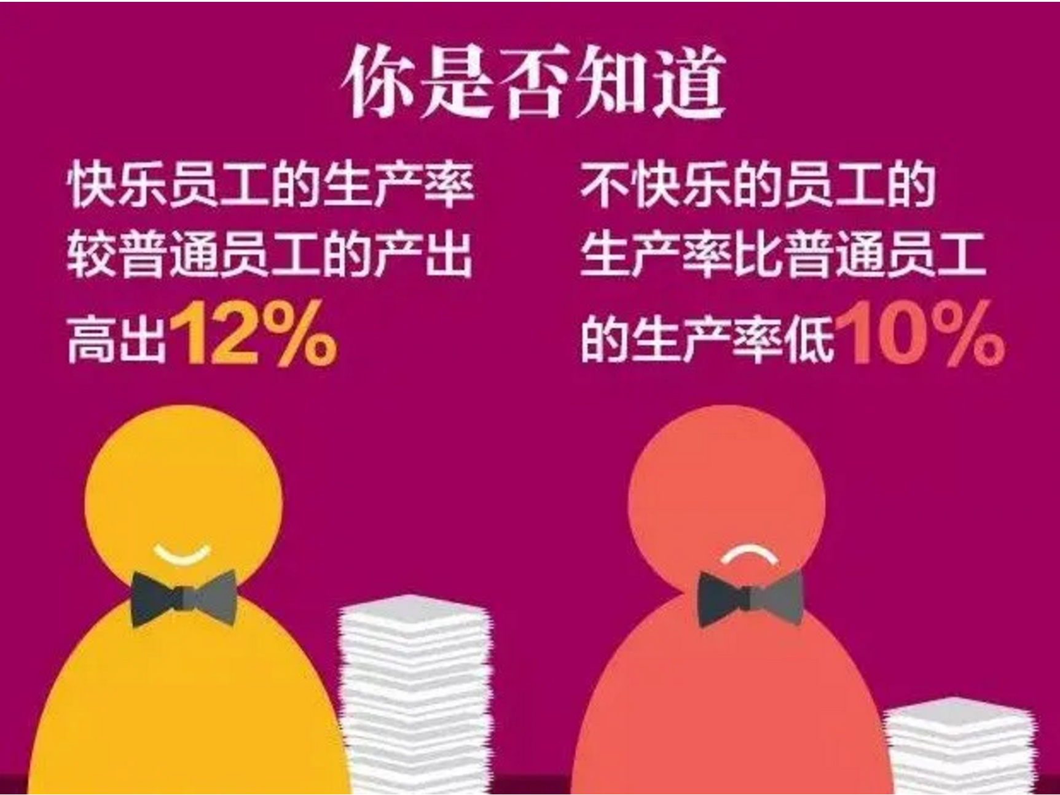

Slide 22


Slide 23
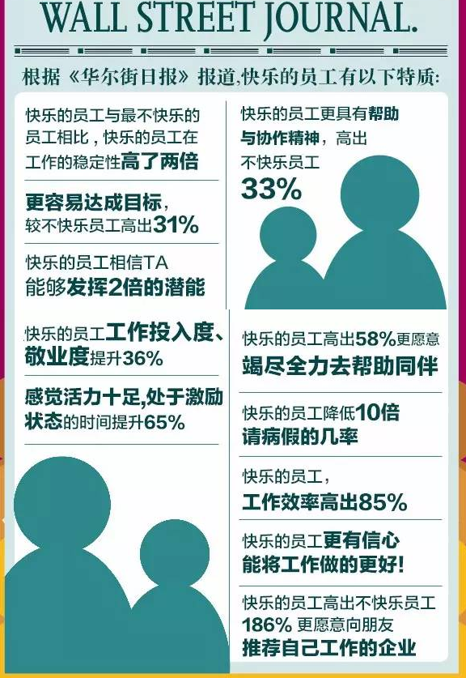

Slide 24

单选题
1分
麦克勒格的Y理论是一种强制管理理论。
A
T
B
F
chapter__12
提交

Slide 25
本章要点
一
团队人员管理
二
干系人管理
三
沟通管理
四
风险管理
五
合同管理
六
敏捷管理
七
案例分析

Slide 26
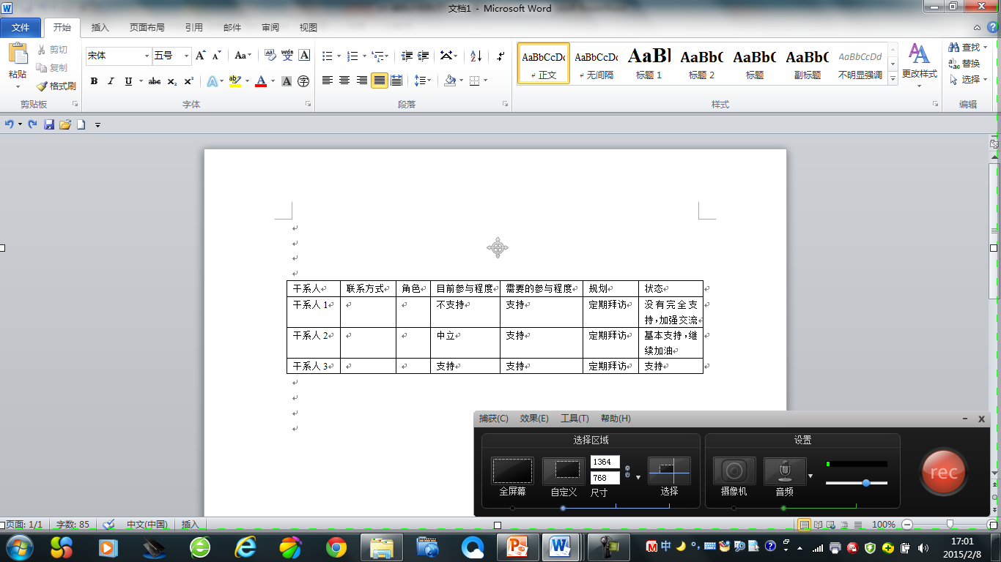
干系人计划执行控制

Slide 27
本章要点
一
团队人员管理
二
干系人管理
三
沟通管理
四
风险管理
五
合同管理
六
敏捷管理
七
案例分析

Slide 28
执行沟通计划
书面沟通和口头沟通
语言沟通和非语言沟通
正式沟通和非正式沟通
单向沟通和双向沟通
网络沟通

Slide 29
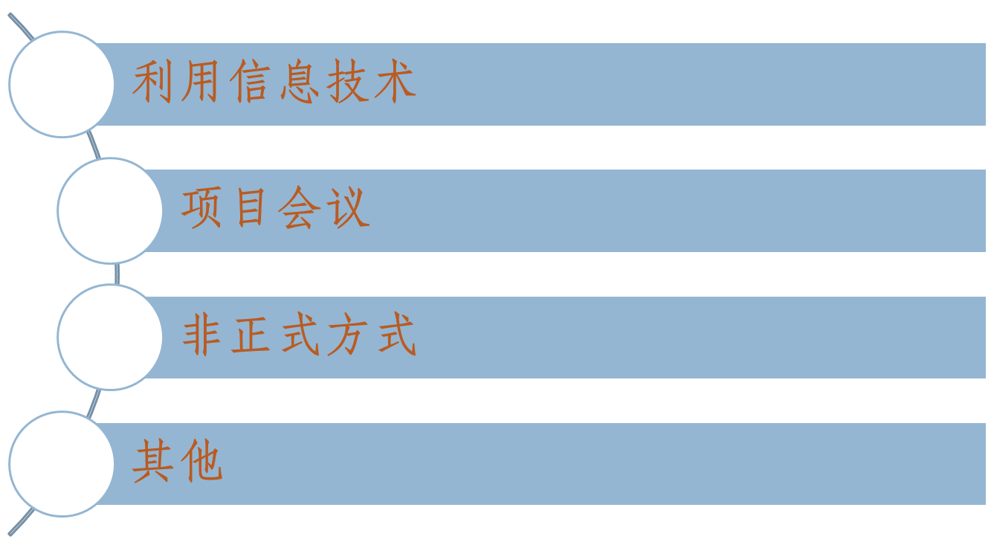
沟通技术

Slide 30
会议沟通
定期会议
  例如：周例会、每日站立会议
例如，突发事件评审
事件会议
例如：里程碑评审，冲刺复审会议
阶段会议

Slide 31
会议评审报告
定期评审报告
项目简报
评审记录
阶段评审报告
整
理
计划修改记录
事件评审报告

Slide 32
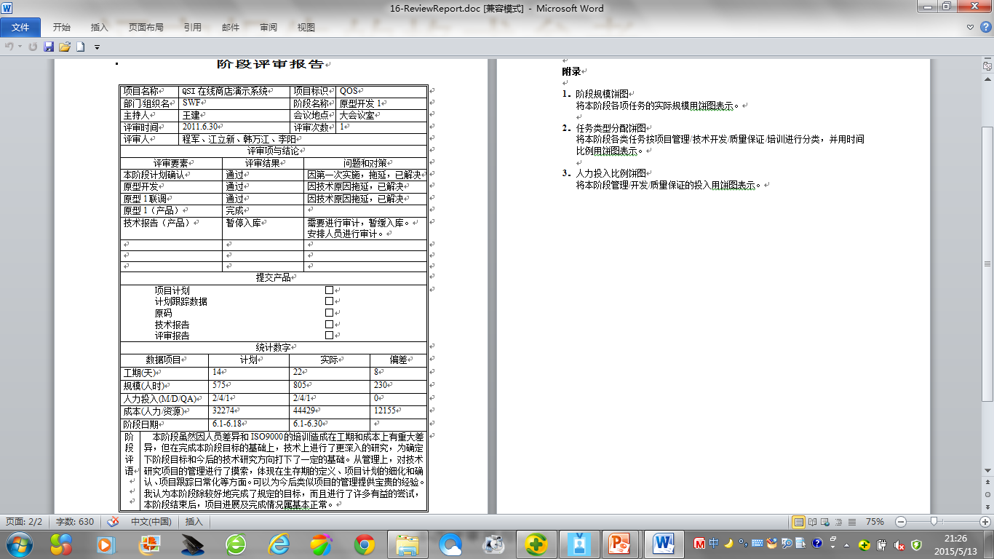
评审报告
年 月 日

Slide 33
非正式沟通
结对编程
讨论
聊天
聚会
。。。

Slide 34

沟通中的冲突不是坏事情

Slide 35








冲突解决方法
解决问题
强迫方式
妥协
缓和
撤退

Slide 36
石头的寓言 (The Parable of Stones)
摘录自乔布斯的“遗失的访谈1995年”(From Steve Jobs’ “The Lost Interview-1995)
正是通过团队合作，通过这些精英的相互碰撞，通过辩论、对抗、争吵、合作，相互打磨。磨砺彼此的想法，才能创造出美丽的“石头”

Slide 37
问题跟踪列表
Item | Description of issues | Action | Responsibility | Deadline | Status
001 | 设计有误 | 设计者立刻修正 | 张三 | 3.10 | Open
002 | 查询模块测试出现问题 | 开发人员修改 | 李四 | 3.1 | closed
003 | 产品没有及时入配置库 | 配置管理者负责纠正 | 王五 | 3.16 | Reserved

Slide 38
本章要点
一
团队管理
二
干系人管理
三
沟通管理
四
风险管理
五
合同管理
六
敏捷管理
七
案例分析

Slide 39
风险管理的四个过程
风险识别
风险评估
风险规划
风险控制

Slide 40
风险控制过程
任命风险管理负责人
实施和跟踪风险管理计划
M1
M2
M4
M3
监视剩余的风险和识别新的风险
确保针对风险策略正在合理使用
chapter__16

Slide 41
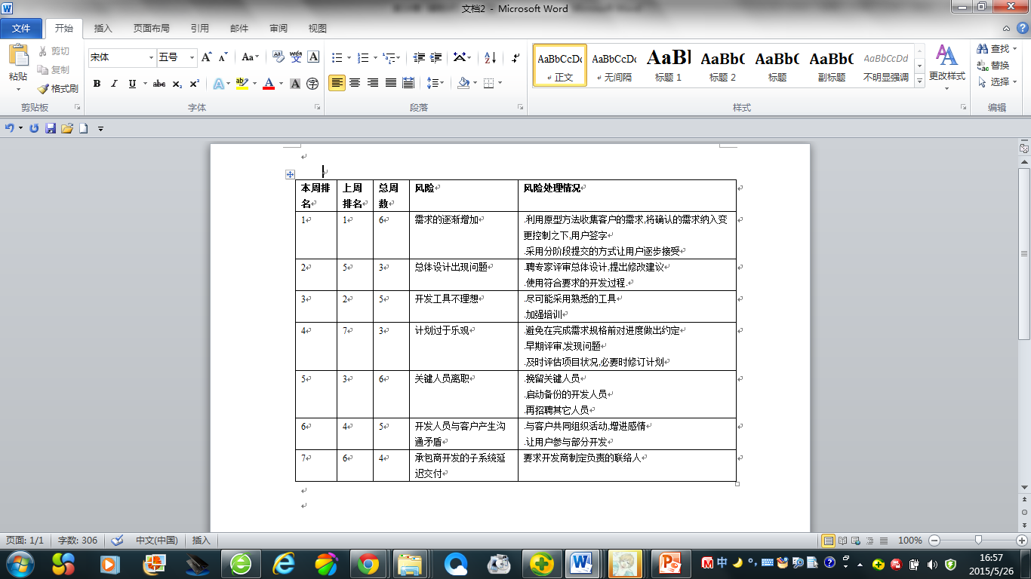
TOP 风险清单分析
chapter__16

Slide 42
单选题
1分
项目中的重要成员要同时离开公司，项目经理首先应该（）
A
实施风险计划
B
招募新员工
C
与人力资源经理谈判
D
修订计划
提交

Slide 43
本章要点
一
团队管理
二
干系人管理
三
沟通管理
四
风险管理
五
合同管理
六
敏捷管理
七
案例分析

Slide 44
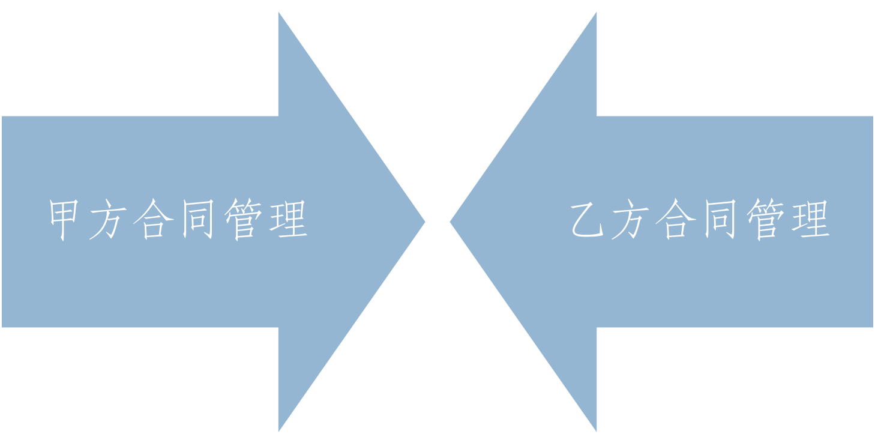
合同管理
chapter__15

Slide 45
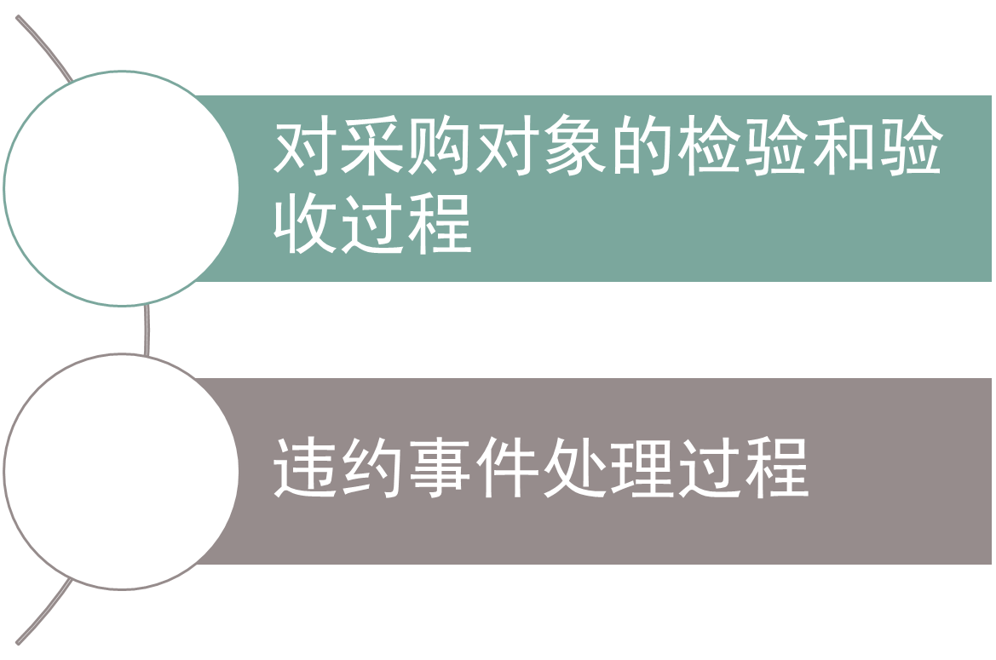
甲方合同管理

Slide 46
甲方--检验和验收过程
需求资料
验收清单制定
验收清单评审
验收计划制定
合同文本
验收计划执行
验收报告
验收问题
处理计划
验收报告确认
验收报告

Slide 47
甲方--违约事件处理过程
违约事件报告
违约事件通告
处理方式确定
处理
违约事件
处理报告提交
违约事件处理报告

Slide 48
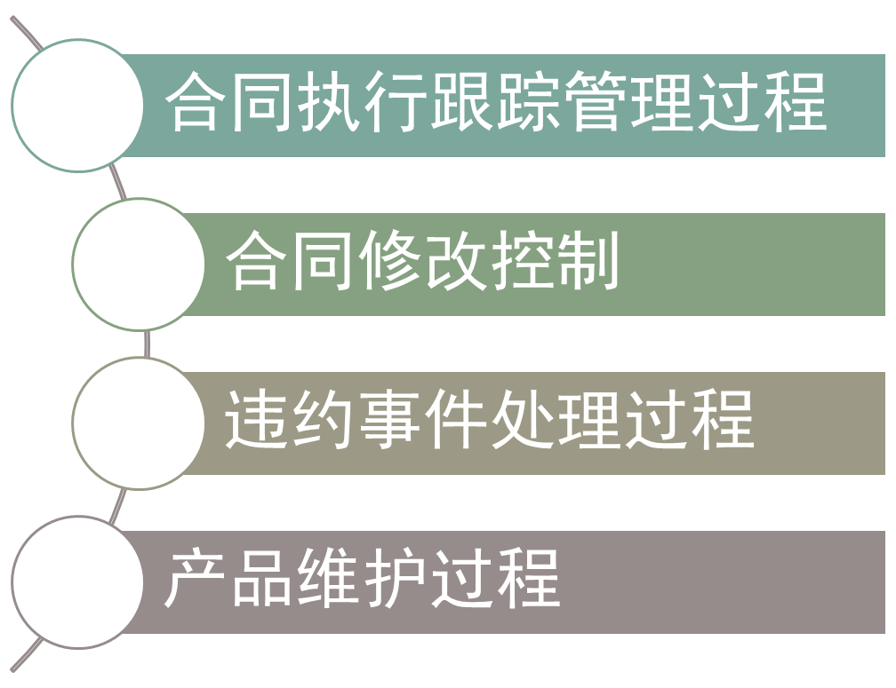
乙方合同管理

Slide 49
乙方--合同执行跟踪管理过程
项目计划
审批
合同执行管理规划
合同执行
跟踪管理
项目计划
项目进展报告
合同责任落实
需求变更处理
产品验收

Slide 50
乙方--合同修改控制
合同
变更
评估
合同修改建议
合同修改
策略确定
变更请求
合同修改处理
相关活动产品调整
处理结果报告
处理报告

Slide 51
乙方--违约事件处理过程
同甲方
违约事件报告
违约事件通告
处理方式确定
处理
违约事件
处理报告提交
违约事件处理报告

Slide 52
乙方--产品维护过程
维护需求记录
维护分类响应策略
维护需求确认
维护需求
维护需求评估
维护协议确立
维护任务下达
维护任务单

Slide 53
本章要点
一
团队管理
二
干系人管理
三
沟通管理
四
风险管理
五
合同管理
六
敏捷管理
七
案例分析

Slide 54
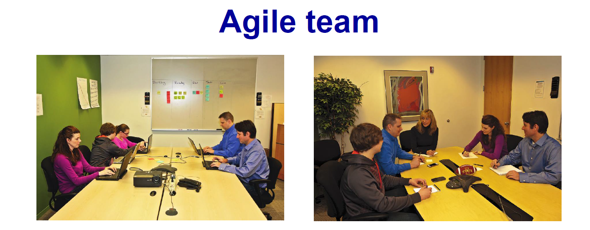
In most Agile teams, the golden number is said to be between 5 and 9 members.
The whole group should be able to get around a table for a meeting.
Easy communication

Slide 55
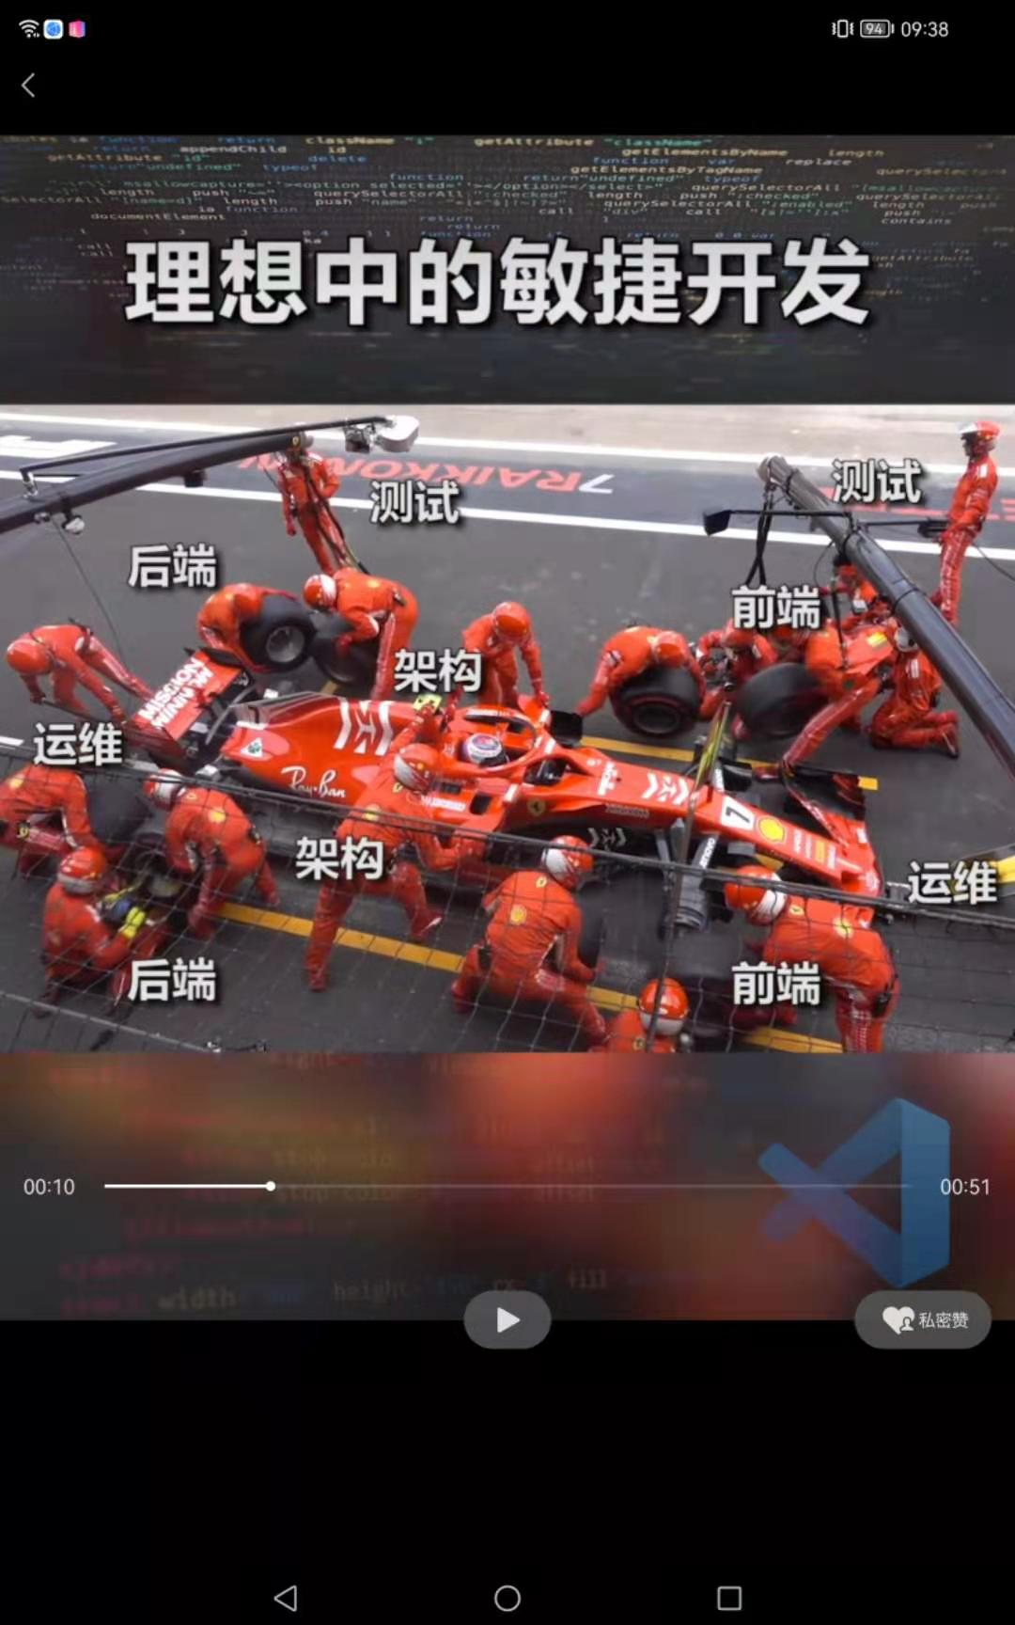
敏捷的自组织团队

Slide 56
OKR
OKR（Objectives and Key Results，⽬标与关键结果）是⼀套组织、 团队与个⼈皆适⽤的⽬标管理⽅法。
众多海外企业：Intel、Google、Oracle、Twitter、Facebook、 Uber、Linkedin……
从2014年前后传⼊国内后，包括百度、腾讯、京东、华为、⼩⽶、滴 滴、今⽇头条、抖⾳、知乎、顺丰、链家等多家公司先后实施。
还有很多创业团队，都在实践着OKR，帮助团队创业成功。

Slide 57
OKR- ⽬标来⾃于
- 组织使命、愿景和战略分解；
- 管理团队的讨论和决策；
- 团队⾃发讨论和设计；
- 协作团队的要求；
- 创新要求；
-团队成⻓规划；
- 个⼈的兴趣、爱好；

Slide 58
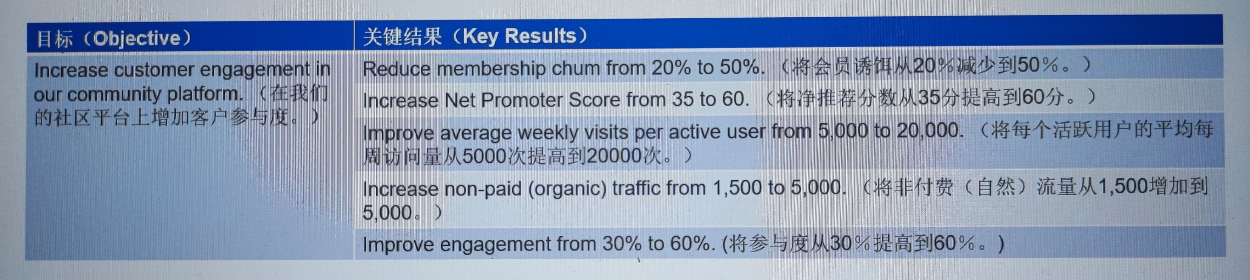
chapter__12

Slide 59
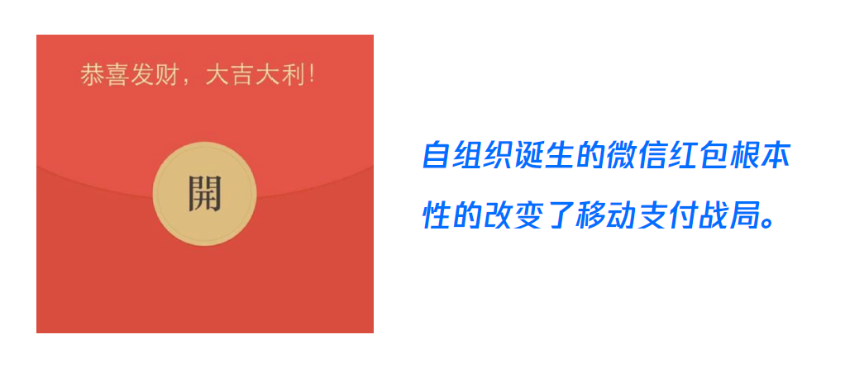
敏捷团队的OKR成功范例

Slide 60
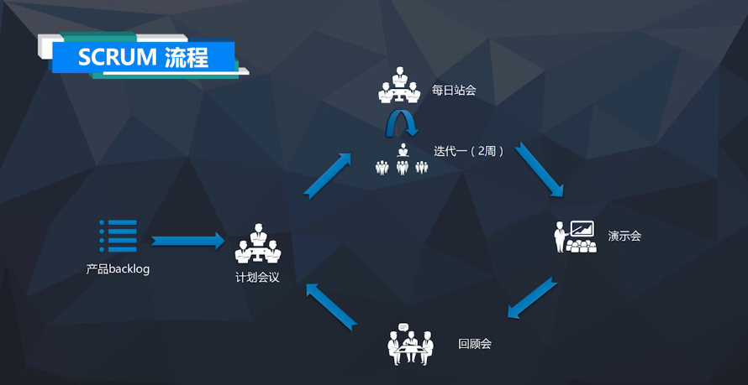
Scrum敏捷会议

Slide 61
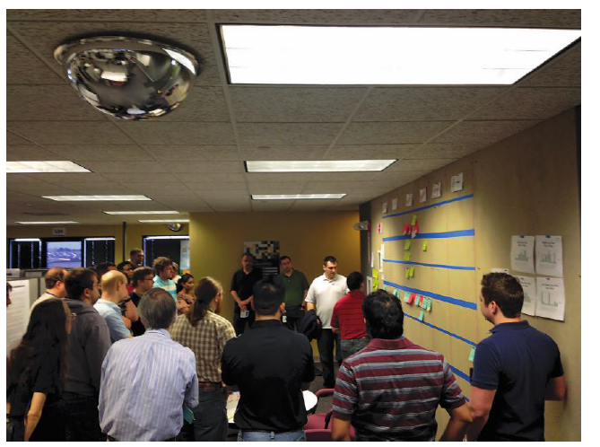
有效沟通技术：每日站立会议

Slide 62
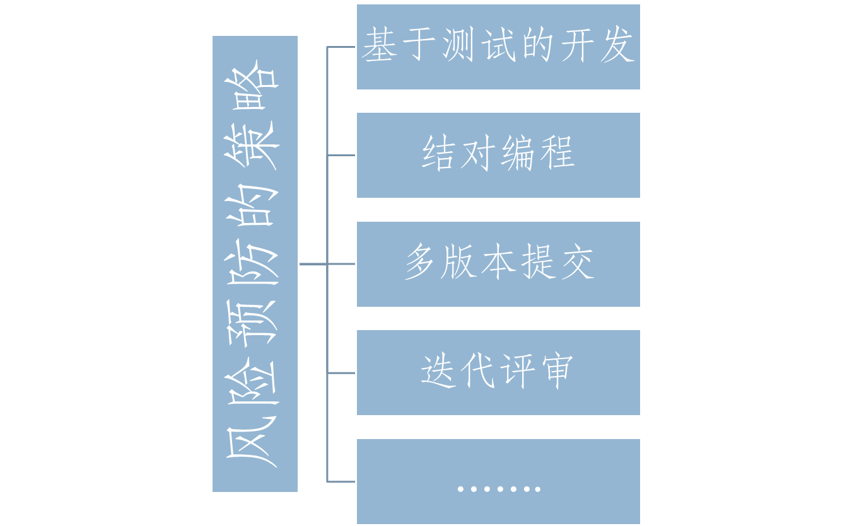
敏捷风险控制
chapter__12

Slide 63
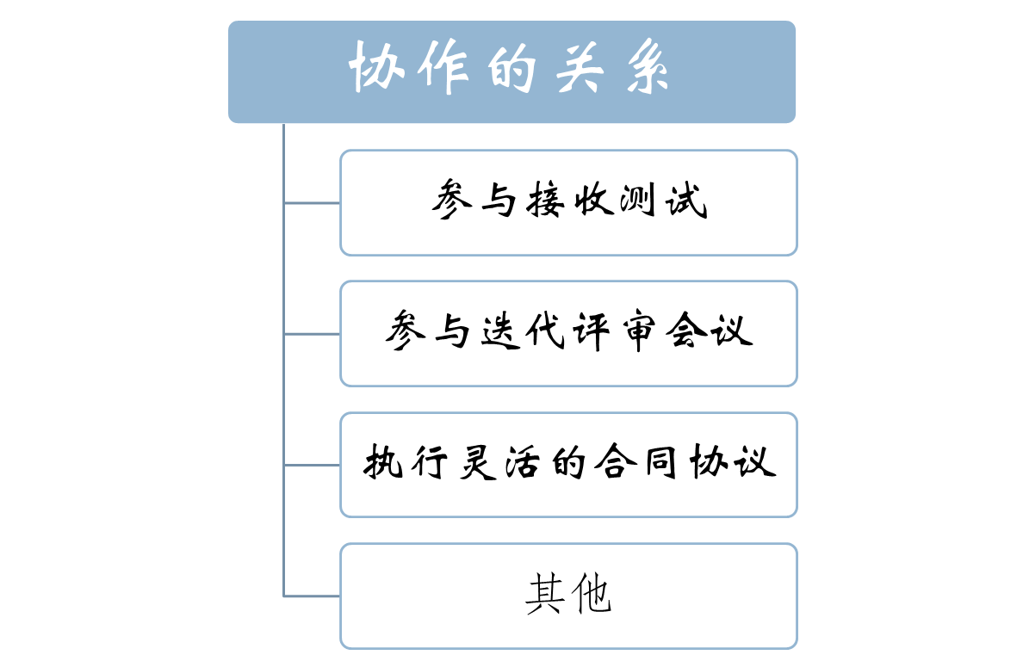
与客户的关系
chapter__15

Slide 64
本章要点
一
团队管理
二
干系人管理
三
沟通管理
四
风险管理
五
合同管理
六
敏捷管理
七
案例分析

Slide 65
医疗信息商务平台案例
辅助计划执行控制案例
MED干系人计划的执行控制
MED风险计划的执行控制
MED沟通计划的执行控制

Slide 66
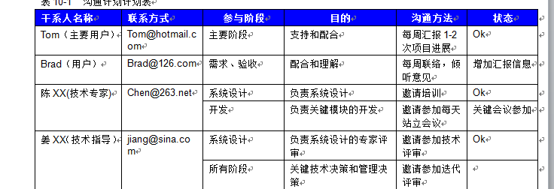
MED干系人计划的执行控制

Slide 67
医疗信息商务平台案例
辅助计划执行控制案例
MED干系人计划的执行控制
MED沟通计划的执行控制
MED风险计划的执行控制

Slide 68
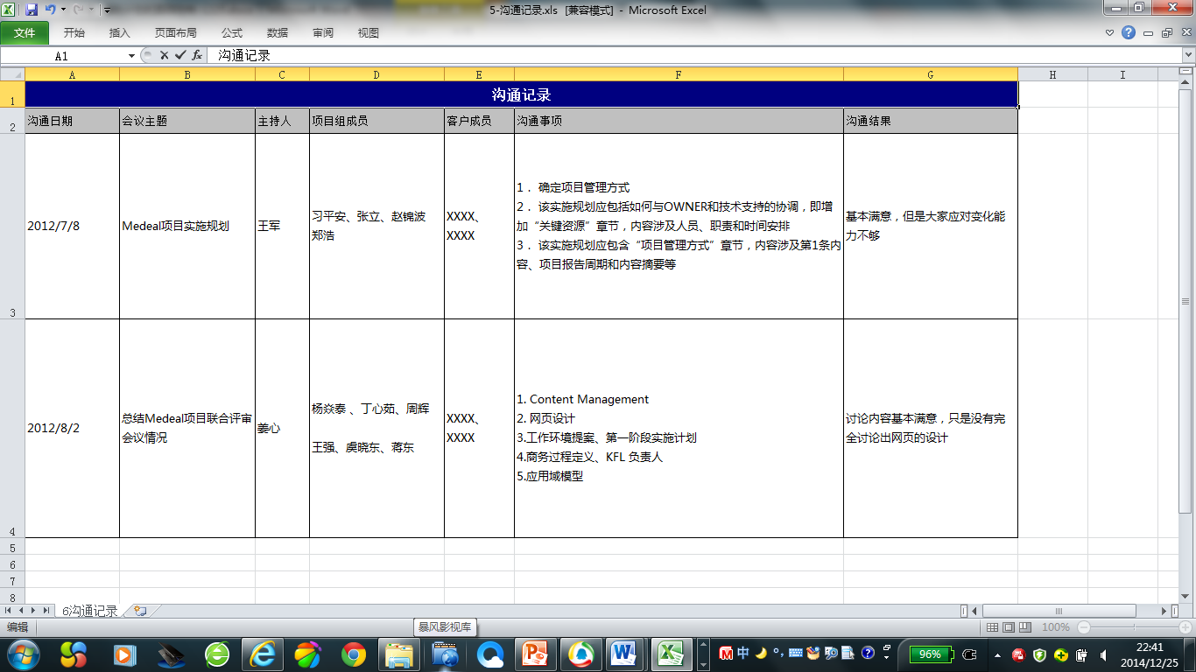
MED沟通记录

Slide 69
医疗信息商务平台案例
辅助计划执行控制案例
MED干系人计划的执行控制
MED沟通计划的执行控制
MED风险计划的执行控制

Slide 70
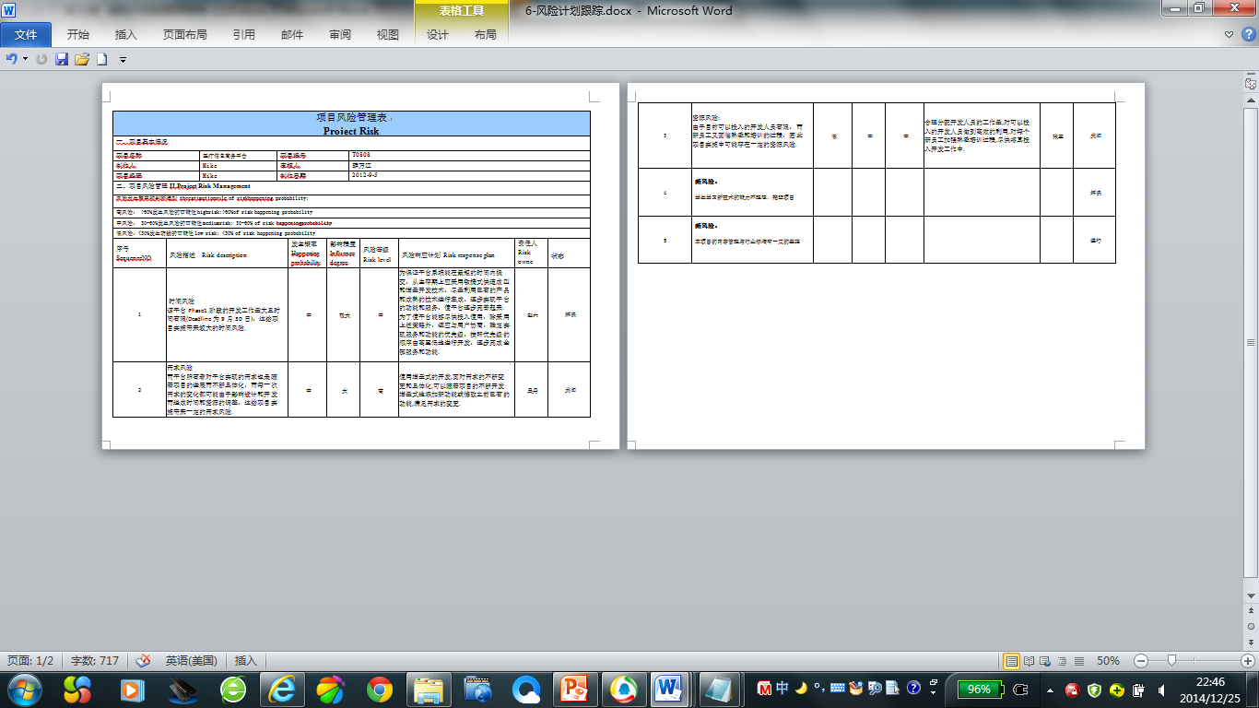
MED风险计划执行控制

Slide 71
小结
项目辅助计划的执行控制
  团队人员管理
  干系人管理
  沟通管理
  风险管理
  合同管理

